Slide 1
Detekcija upale pluća na rendgenskim snimkama uporabom tehnika dubokog učenja
Diplomski rad br. 2813
Borna Popović
Mentor: izv. prof. dr. sc. Alan Jović
Zagreb, lipanj, 2022

Slide 2
Sadržaj
01
04
02
03
UVOD
IMPLEMENTACIJA
KONVOLUCIJSKA NEURONSKA MREŽA
05
REZULTATI I USPOREDBA S DRUGIM RADOVIMA
SKUP PODATAKA
06
ZAKLJUČAK

Slide 3
Uvod
Upala pluća – respiratorna bolest uzrokovana virusima ili bakterijama
Svake godine više od 150 milijuna ljudi razvije ovu bolest – najčešće u slabije razvijenim područjima
Rana dijagnoza znatno smanjuje stopu smrtnosti
Najčešće način dijagnosticiranja – analiza rendgenskih snimaka
Sve veći broj oboljelih pacijenata stvara potrebu za razvojem sustava za računalnu dijagnostiku
Tehnike dubokog učenja se sve više uspješno primjenjuju u području medicinskog snimanja

Slide 4
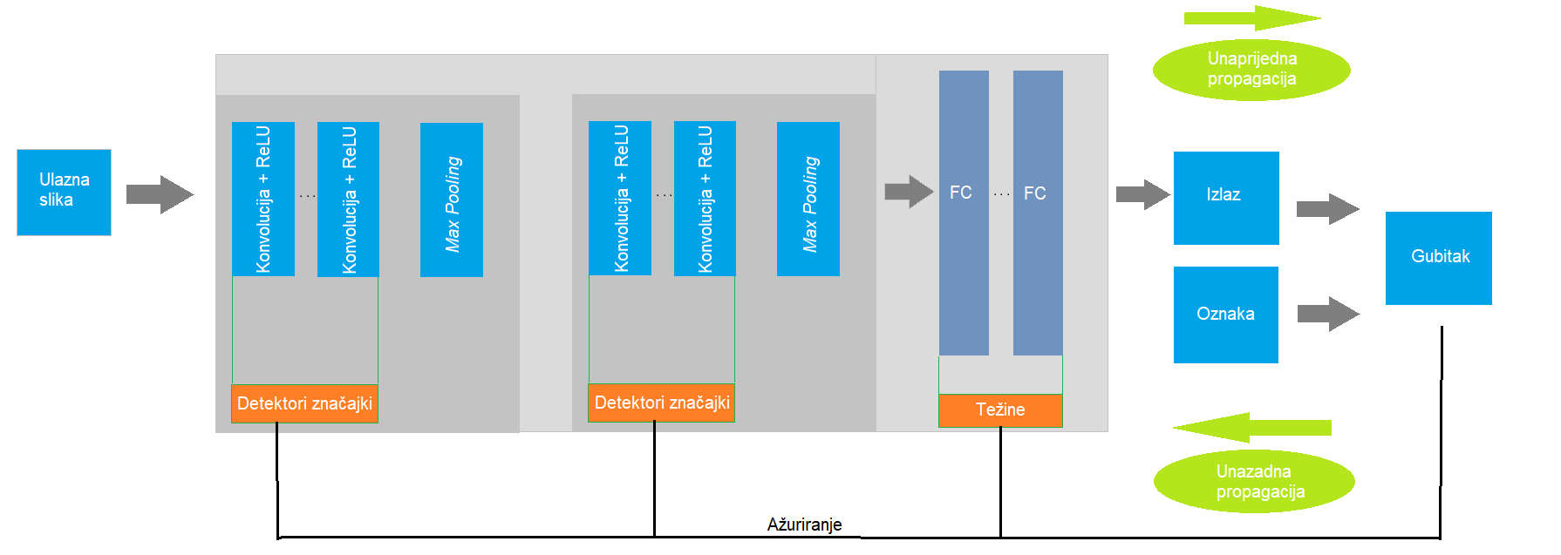
Konvolucijska neuronska mreža

Slide 5
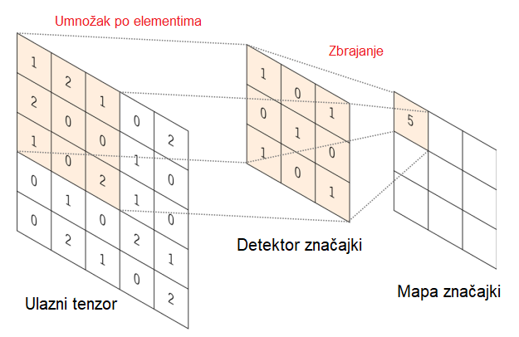
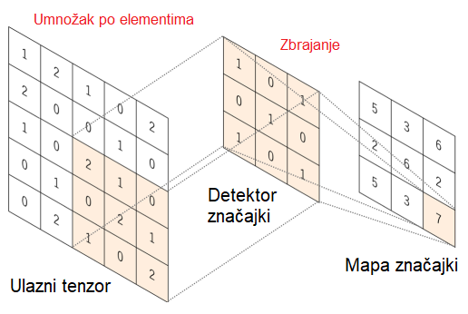
Elementi konvolucijske neuronske mreže
Konvolucijski sloj

Slide 6
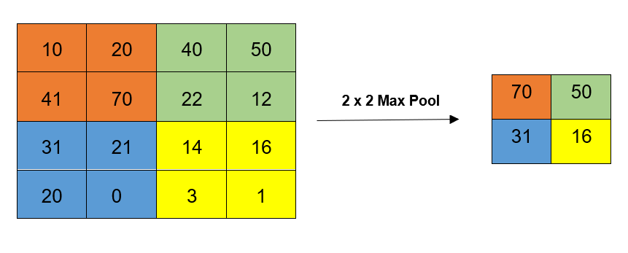
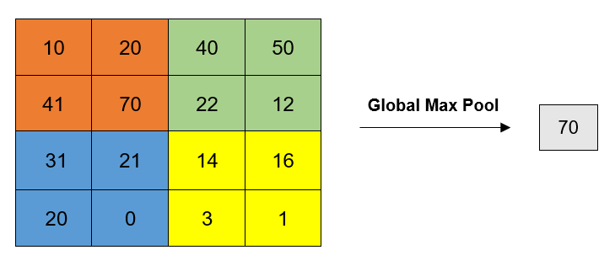
Elementi konvolucijske neuronske mreže
Sloj sažimanja
Maksimalno sažimanje sa korakom 2
Globalno maksimalno sažimanje

Slide 7
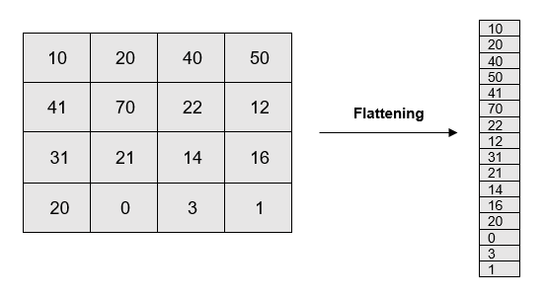
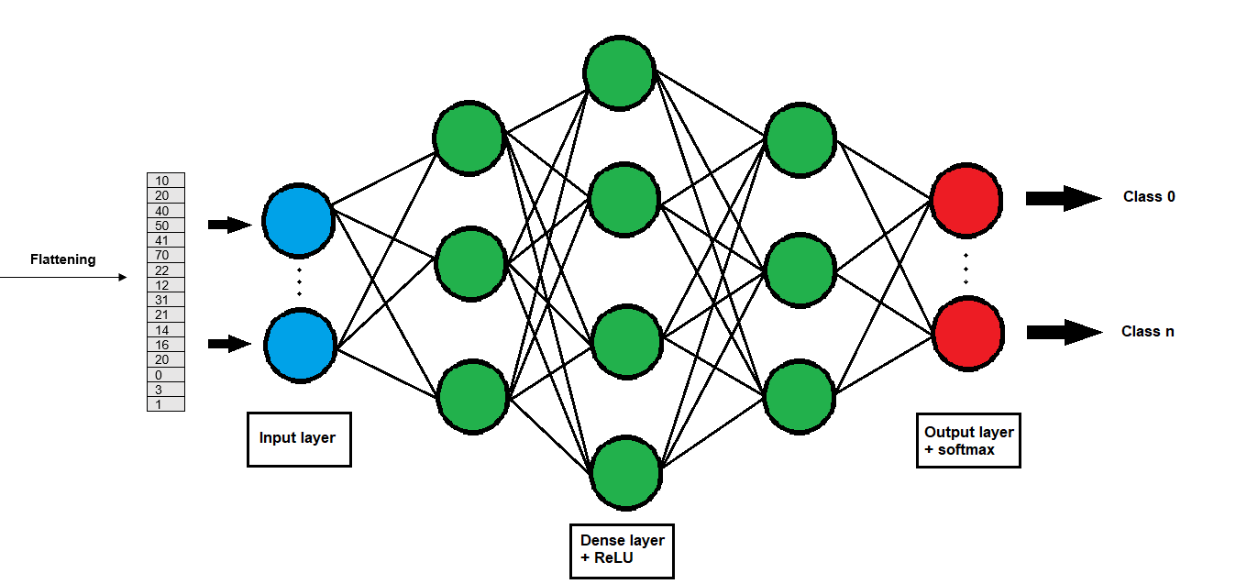
Elementi konvolucijske neuronske mreže
Sloj izravnavanja
Potpuno povezani sloj

Slide 8
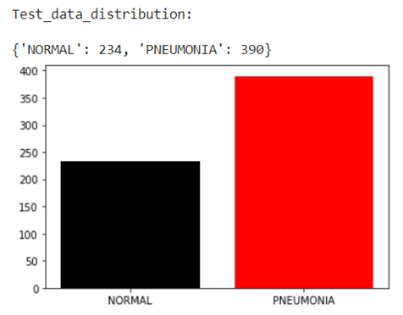
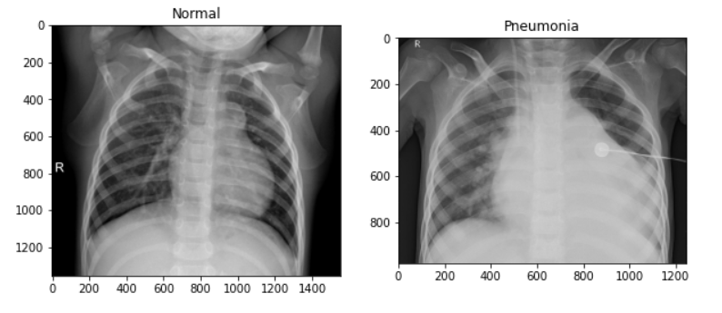
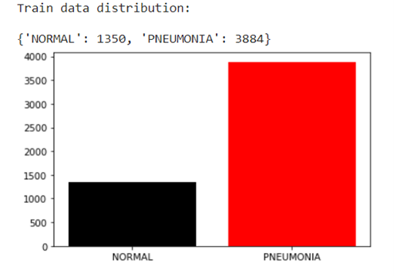
Skup podataka
Rendgenske snimke iz medicinskog centra za žene i djecu, Guangzhou
Sve snimke pregledane radi kontrole kvalitete
Dijagnoze snimaka donesene su od strane dvaju stručnjaka
Distribucija slika po klasama za svaki skup napravljena je od strane autora

Slide 9
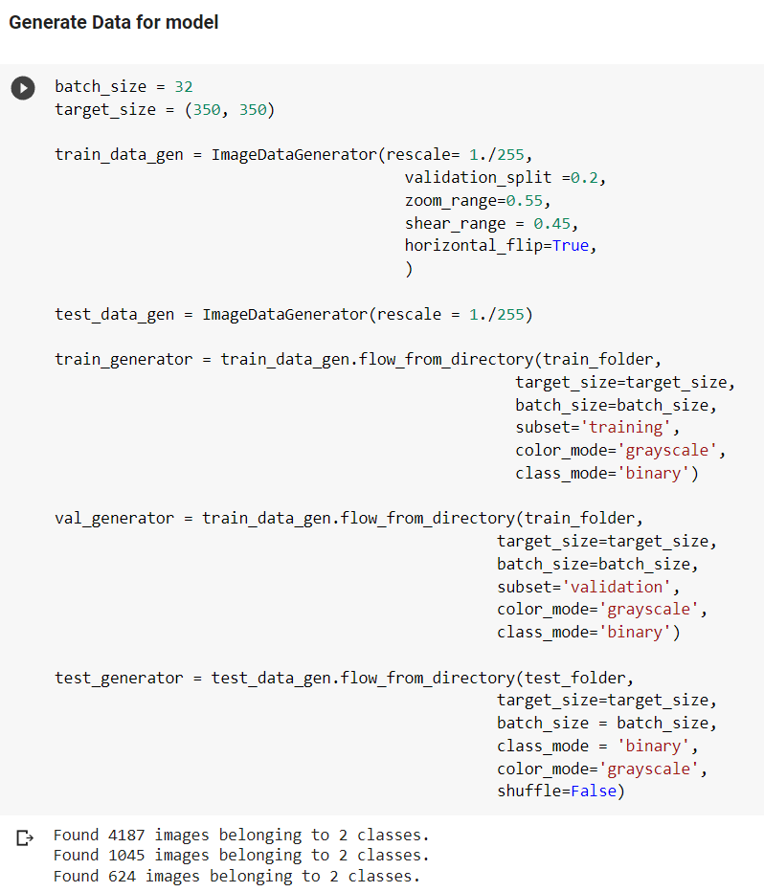
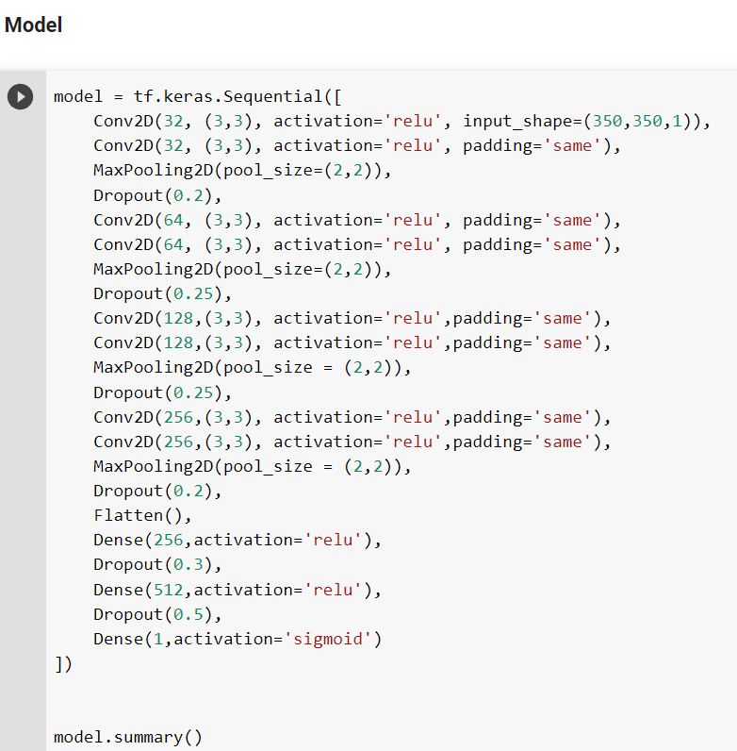
Implementacija

Slide 10
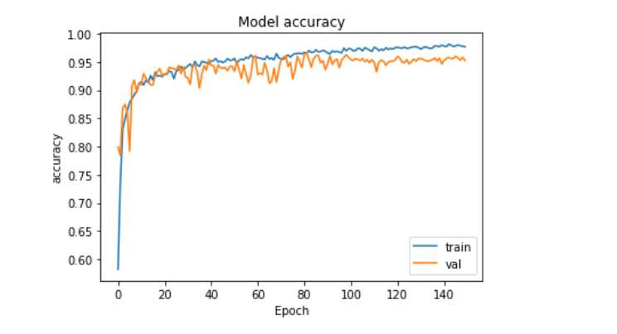
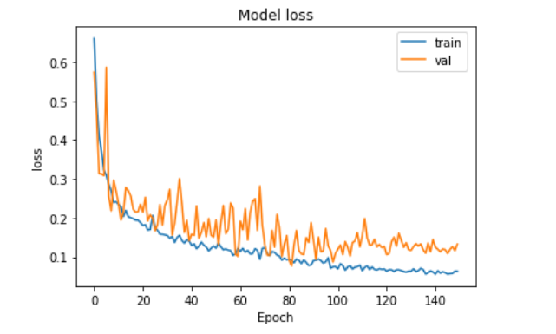
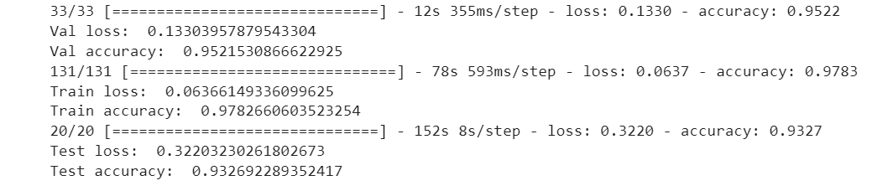
Rezultati naučene konvolucijske neuronske mreže

Slide 11
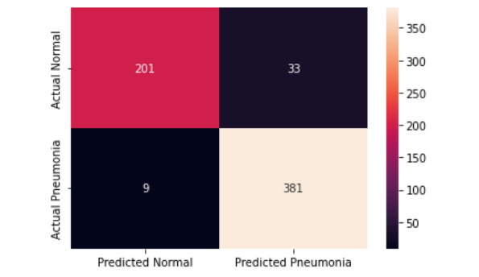
Rezultati na testnom skupu
93.27%
92%
97.7%
94.7%
Točnost
Preciznost
Odziv
Mjera F1

Slide 12
Usporedba rezultata s drugim radovima
Autor | Tehnika | Preciznost | Odziv | Mjera F1 | Točnost
Rahman i suradnici [3] | Transfer Learning, DenseNet201 | 0.97 | 0.99 | 0.981 | 0.98
Ayan i suradnici [21] | Transfer Learning, VGG16 | 0.913 | 0.892 | 0.9 | 0.87
Sharma i suradnici [22] | CNN model | - | - | - | 0.907
Stephen i suradnici [20] | CNN model | - | - | - | 0.937
Saraiva i suradnici [25] | CNN model | 0.943 | 0.945 | 0.944 | 0.944
Gonsalves i Xin Ye [2] | CNN model | - | - | - | 0.914
Ovaj rad | CNN model | 0.92 | 0.977 | 0.947 | 0.933

Slide 13
Zaključak
Predložena metoda dijagnosticiranja upale pluća može se koristiti samo kao pomoćni alata za donošenje kliničkih odluka
Manjak dostupnih podataka predstavlja ograničenje za ovaj pristup
Za dijagnozu upale pluća potrebno razumijevanje vidljivih znakova bolesti na rendgenskim snimkama
Rezultati dubokog učenja ne mogu se jasno objasniti
Primjena dubokog učenja još uvijek nije postala svakodnevica u medicinskoj dijagnostici
Daljnjim razvojem i istraživanjima osigurat će se značajan doprinos u skoroj budućnosti

Slide 14
Hvala na pažnji!
Pitanja?

